Slide 1
শুভেচ্ছা
মুহাম্মদ আরিফ উদ্দীন
প্রভাষক,(বাংলা)
বখতিয়ার পাড়া চারপীর আউলিয়া
আলিম মাদরাসা,
আনোয়ারা, চট্টগ্রাম ।

Slide 2
বাংলা ২য় পত্র
নবম শ্রেণি
সময়ঃ ৪৫

Slide 3
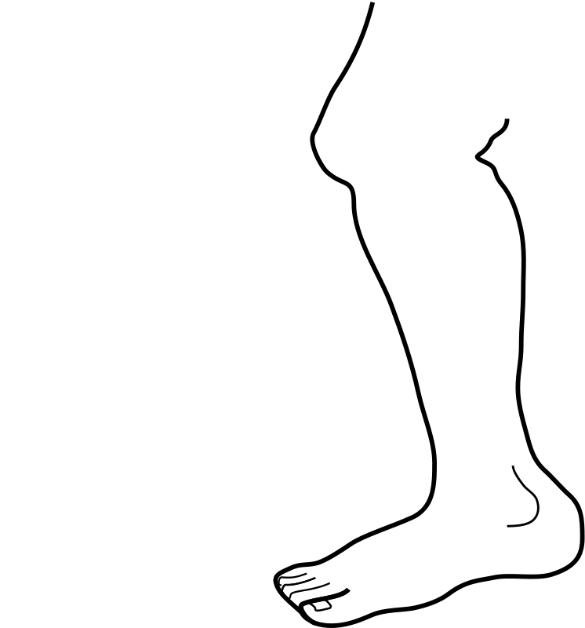
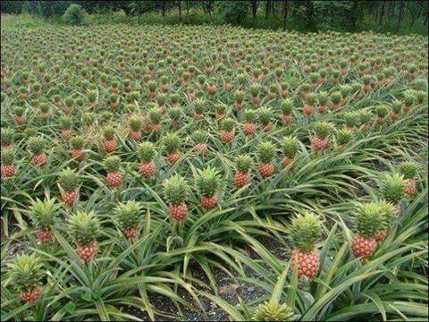
পা /পদ
আনারসের (আনারস+এর) বাগান
বিভক্তিযুক্ত শব্দ মাত্রই পদ ।

Slide 4
চতুর্থ অধ্যায়
প্রথম পরিচ্ছেদ
পদপ্রকরণ
পৃষ্ঠা নং -- ৯৭

Slide 5
শিখনফল
এ পাঠ শেষে শিক্ষার্থীরা………
পদের সংজ্ঞা বলতে পারবে।
পদের প্রকারভেদ লিখতে পারবে।
পদের প্রকারভেদের সংজ্ঞা উদাহরণসহ ব্যাখ্যা করতে পারবে।

Slide 6
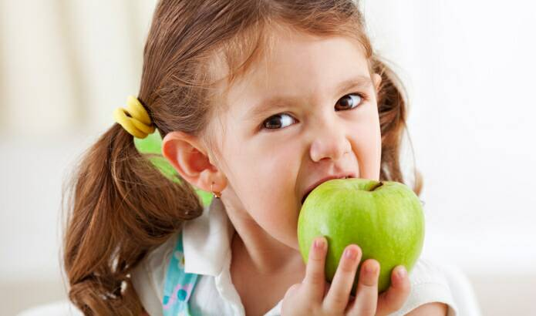
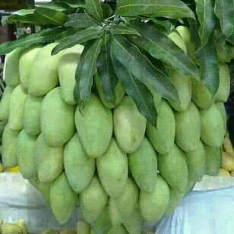
আম
একটি শব্দ
মেয়েটি একটি আপেল খাচ্ছে।
বাক্যে ব্যবহৃত প্রত্যেকটি শব্দ এক একটি পদ।
একটি পদ
একটি পদ
একটি পদ
একটি পদ

Slide 7
পদের প্রকারভেদ
সব্যয় পদ
অব্যয় পদ
বিশেষ্য পদ
বিশেষণ পদ
সর্বনাম পদ
ক্রিয়া পদ

Slide 8
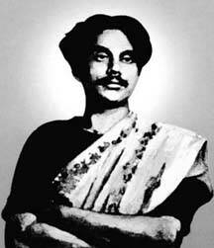
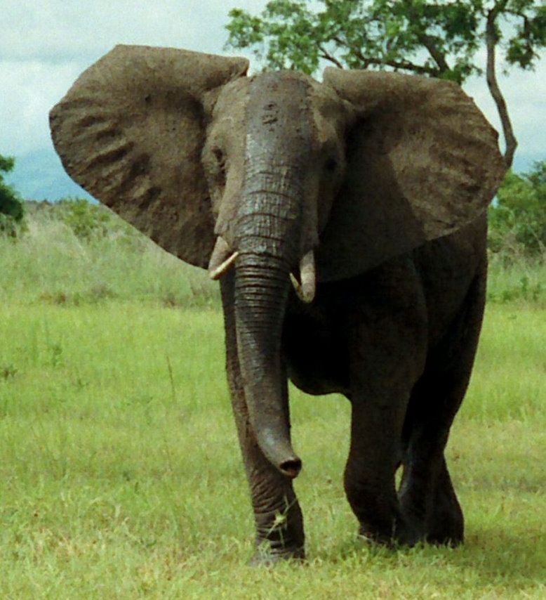
কাজী নজরুল ইসলাম
হাতি

Slide 9
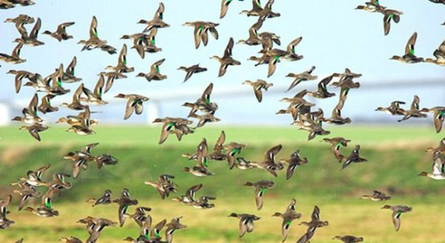
পাখির ঝাঁক
যে পদ দ্বারা কোন ব্যক্তি, বস্তু, প্রাণি, স্থান প্রভৃতির নাম বুঝায় তাকে বিশেষ্য পদ বলে।

Slide 10
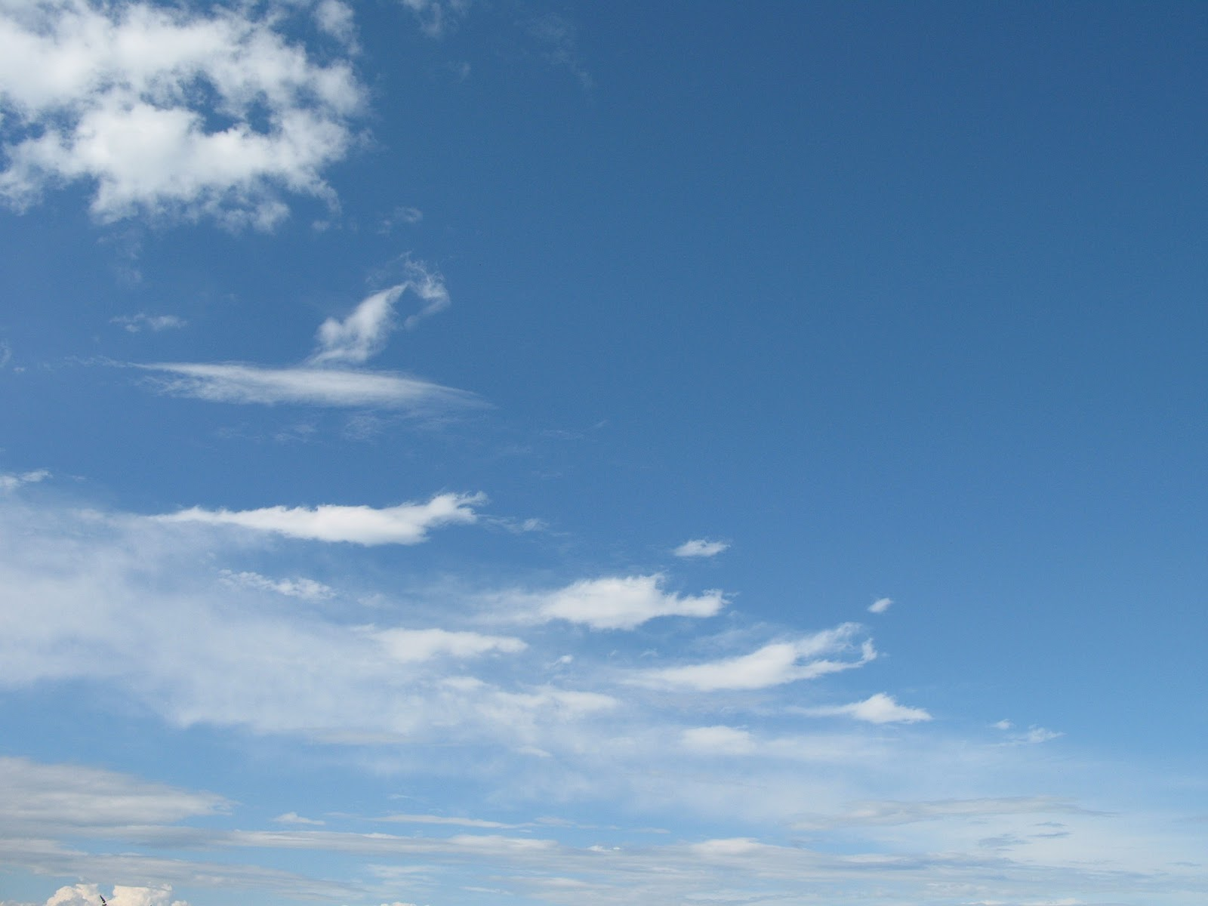
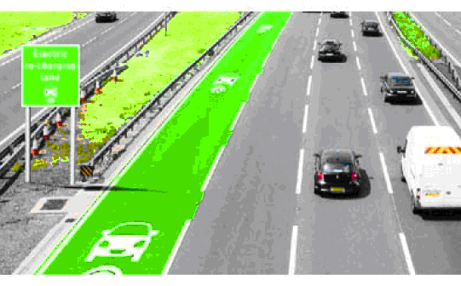
নীল আকাশ
চলন্ত গাড়ি
যে পদ অন্য কোন পদের দোষ, গুণ, অবস্থা, সংখ্যা, পরিমাণ ইত্যাদি বুঝায় তাকে বিশেষণ পদ বলে।

Slide 11
নিচের অনুচ্ছেদটি পড়
রহিম নবম শ্রেণির নিয়মিত ছাত্র। রহিম অত্যন্ত বিনয়ী। রহিম প্রতিদিন রহিমের পাঠ শেখে। রহিম শিক্ষকদের প্রতি শ্রদ্ধাশীল। রহিম রহিমের সহপাঠীদের সঙ্গে সুন্দর আচরণ করে। বন্ধুদের নিকট রহিম অত্যন্ত প্রিয়।
বিশেষ্য পদের পরিবর্তে ব্যবহৃত শব্দকে সর্বনাম পদ বলে।

Slide 12
নিচের বাক্যগুলি পড়
উচ্চপদ ও সামাজিক মর্যাদা সকলেই চায়।
হাশেম কিংবা কাশেম এর জন্য দায়ী।
তিনি বিদ্বান অথচ সৎ নন।
যে পদ একাধিক পদ, বাক্যাংশ কিংবা বাক্যের মধ্যে সংযোজন, বিয়োজন কিংবা সংকোচন ঘটায় তাকে অব্যয় পদ বলে।

Slide 13
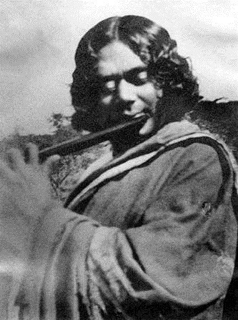
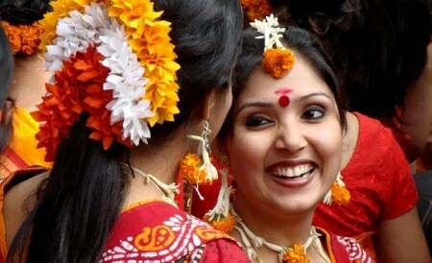
কবি নজরুল বাঁশি বাজাতেন।
মহিলাটি দাঁত দেখিয়ে হাসছে।
যে পদ দ্বারা কোন কাজ করা বুঝায় তাকে ক্রিয়া পদ বলে।

Slide 14
একক কাজ
পদের প্রকারভেদ একটি করে উদাহরণসহ খাতায় লেখ ।

Slide 15
উত্তর বলি
পদ কাকে বলে ?
“ভাল ছেলে” ভাল কি পদ ?
পদ প্রথমত কত প্রকার ?
অব্যয় অর্থ কি ?
‘শোনা’ কোন ধরনের পদ ?

Slide 16
বাড়ির কাজ
প্রত্যেক প্রকারের পদের নাম লিখে পাশে ৫টি করে উদাহরণ লিখে আনবে ।

Slide 17
ধন্যবাদ

